Slide 1

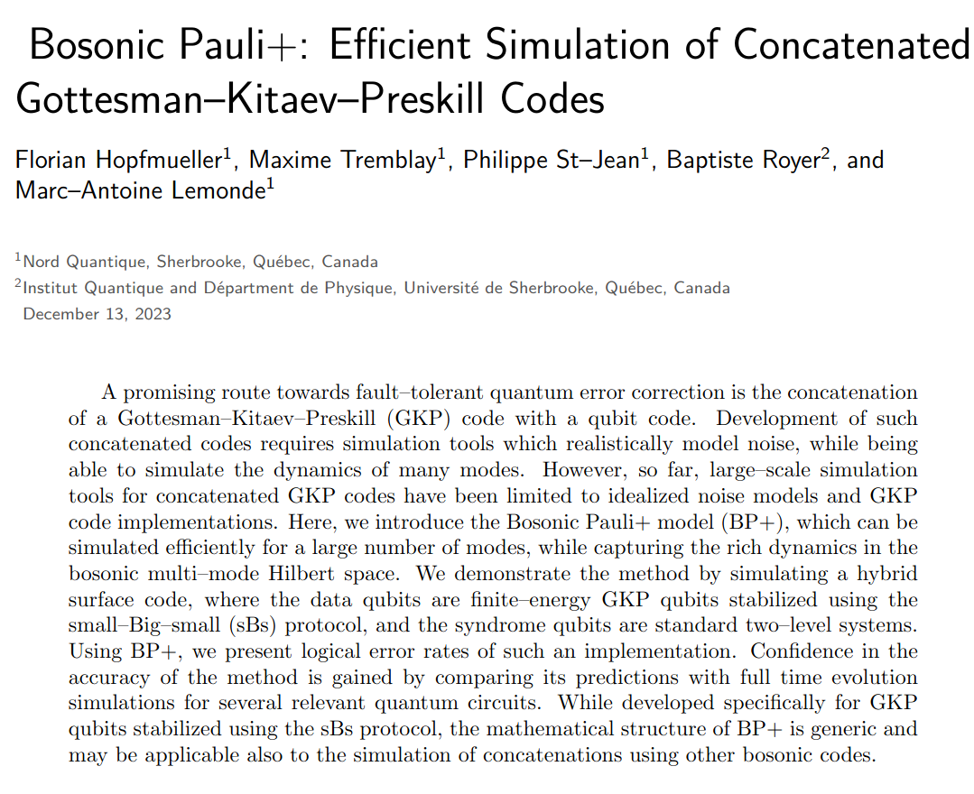
[1] F. Hopfmueller, M. Tremblay, P. St-Jean, B. Royer, and M.-A. Lemonde, Bosonic Pauli+: Efficient Simulation of Concatenated Gottesman-Kitaev-Preskill Codes, arXiv:2402.09333.
Notes:
Nouvelle méthode: BP+:
Pouvoir simuler efficassement des codes concatenés

Slide 2
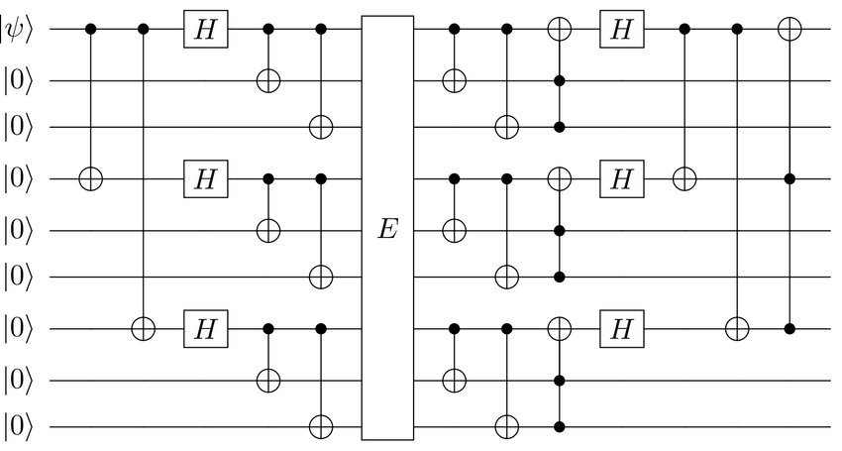
Qubit “logique”
(code interieur)
Qubit “logique”
(code interieur)
Qubit logique
(code exterieur)
Qubit “logique”
(code interieur)
Notes:
C’est quoi?
Exemple du code de Shor : deux code de repetittions concatené
BP+: code bosoniques + code de qubit

Slide 3
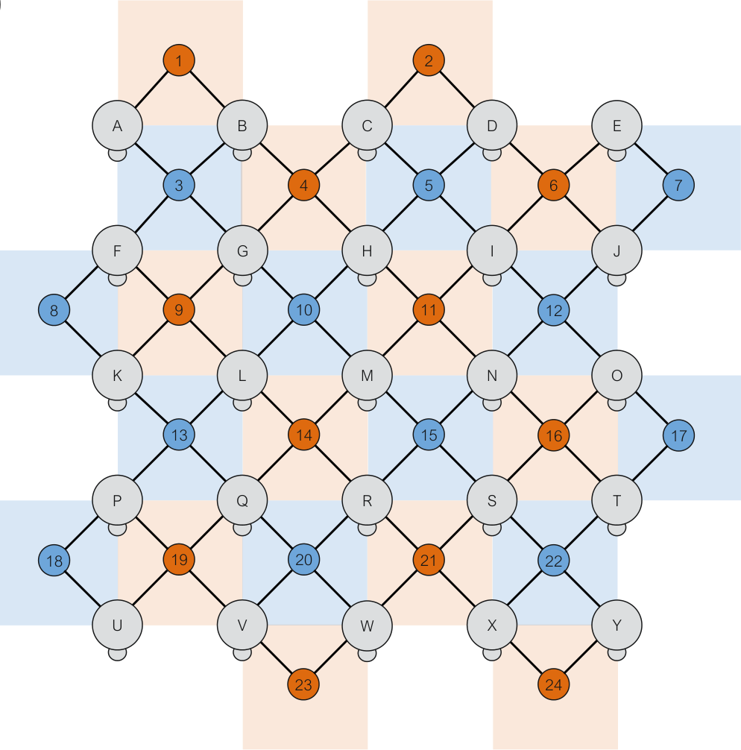
Qubit “logique” (gkp)
(code interieur)
A
Cavité
Qubit
1
Qubits de syndromes
1
1
A
B
Qubit logique (surface)
(code exterieur)
3
F
G
Notes:
C’est un exemple de concatenation: celui qu’il ont fait dans l’acrticle
Expliques les sites idividuells

Slide 4
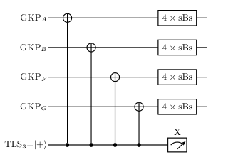
Notes:
Representation en ciruit de la concatenation
But du but: Les code concaténé c'est prometteur mais il y a beaucoup de chose qu'on se sait pas encore sur eux: quels codes utiliser? mutimodes? Fidelité? Comment mesurer?
BP+ à été developpé avec sBs (gkps donc) à l'eprit (ici concatené avec code de surface) mais l'idée reste générale et applicable à d'autre système.
But du but: Les code concaténé c'est prometteur mais il y a beaucoup de chose qu'on se sait pas encore sur eux: quels codes utiliser? mutimodes? Fidelité? Comment mesurer?
BP+ à été developpé avec sBs (gkps donc) à l'eprit (ici concatené avec code de surface) mais l'idée reste générale et applicable à d'autre système.

Slide 5
Idées de BP+
Approximer l’espace d’erreur comme classique
Approximer le canal d’erreur comme un cannal de Pauli
Notes:
Fin du but, on explique c’est quoi BP+
Inspirations:
1) Les transmons qui ne sont pas de simples TLS -> pas Clifford -> Pauli + -> variable supplémentaire qui indique si dans $L$ ou $?$
2) Décomposition des GKP en une base. Similaire à une base de Zak mais pour energie finie
L’idée la plus important c’est de dans note espace d’Hilbert on a un variété bidimentionel de dimention 2 qui représente l’espace logique
On peut factoriser notre espace
On fait l’approx classique → pas de cohérences

Slide 6


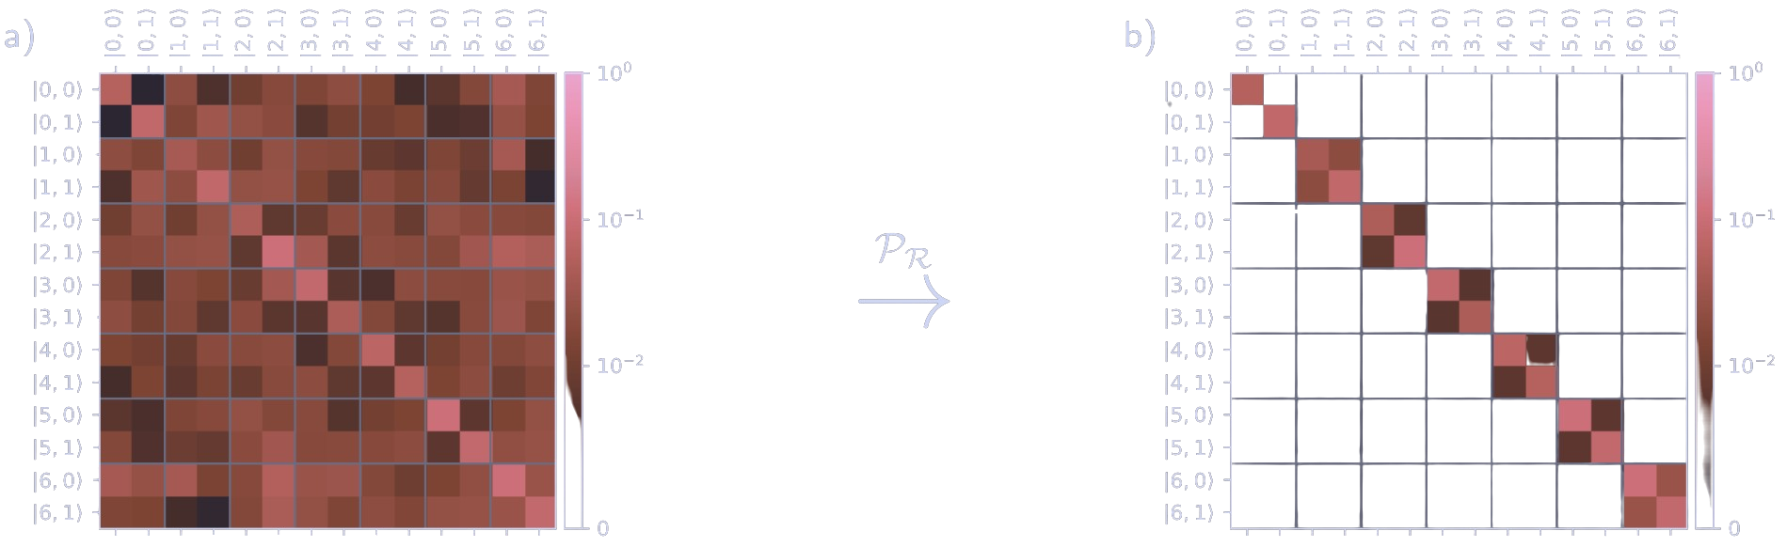
Notes:
Qu’es-ce que ça veut dire d’approximer comme un espace classique? On peut le voir ici.
On remarque brievement que ça marche pas dans tout les base

Slide 7

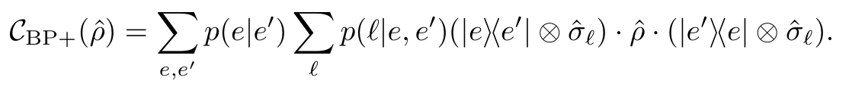

Slide 8
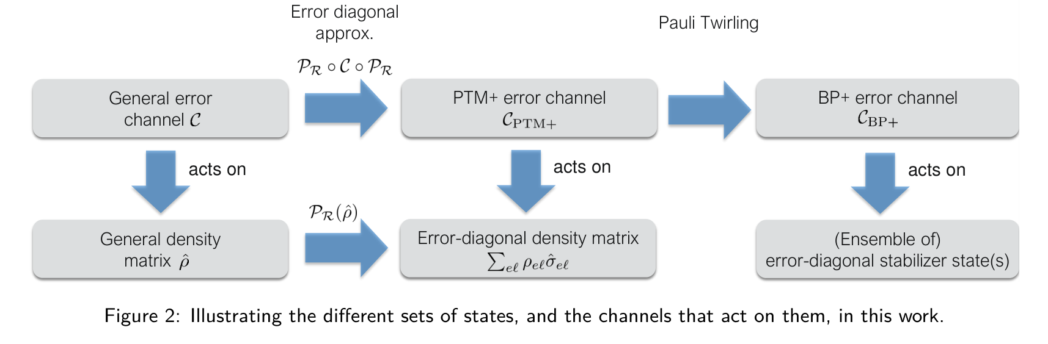

Slide 9
Quelle base choisir​?

Slide 10

Base sBs

Slide 11



Base sBs

Slide 12


Slide 13
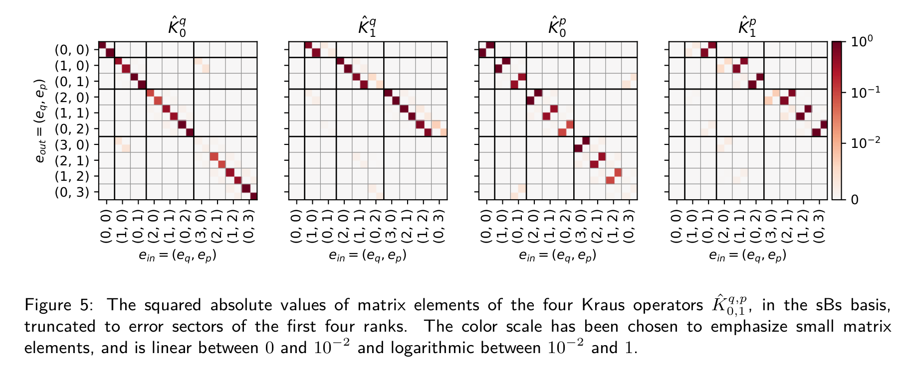

Slide 14
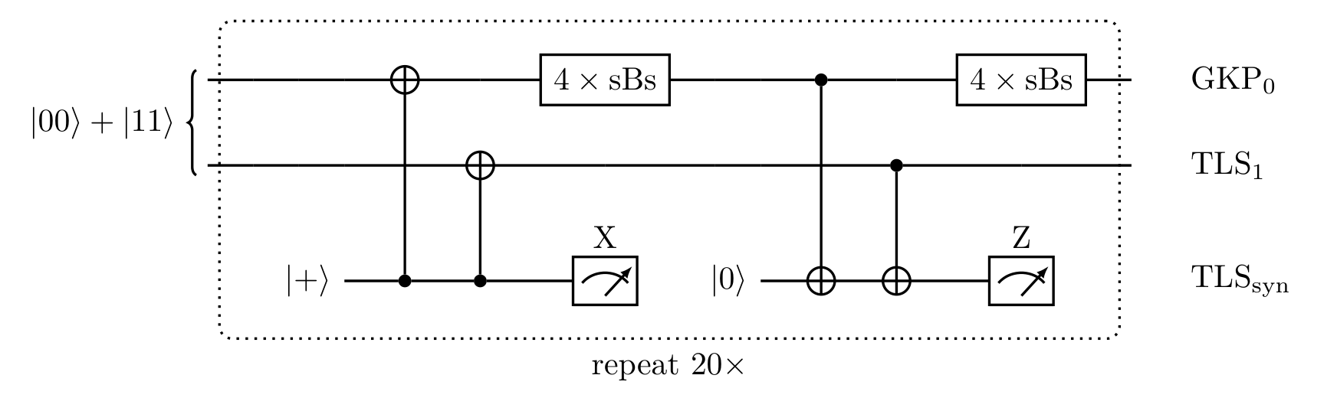

Slide 15
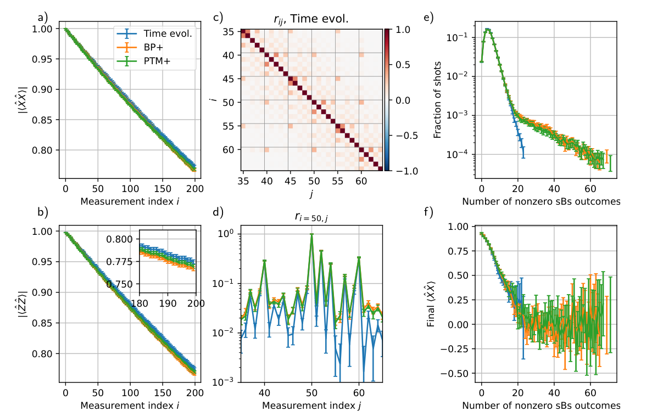

Slide 16
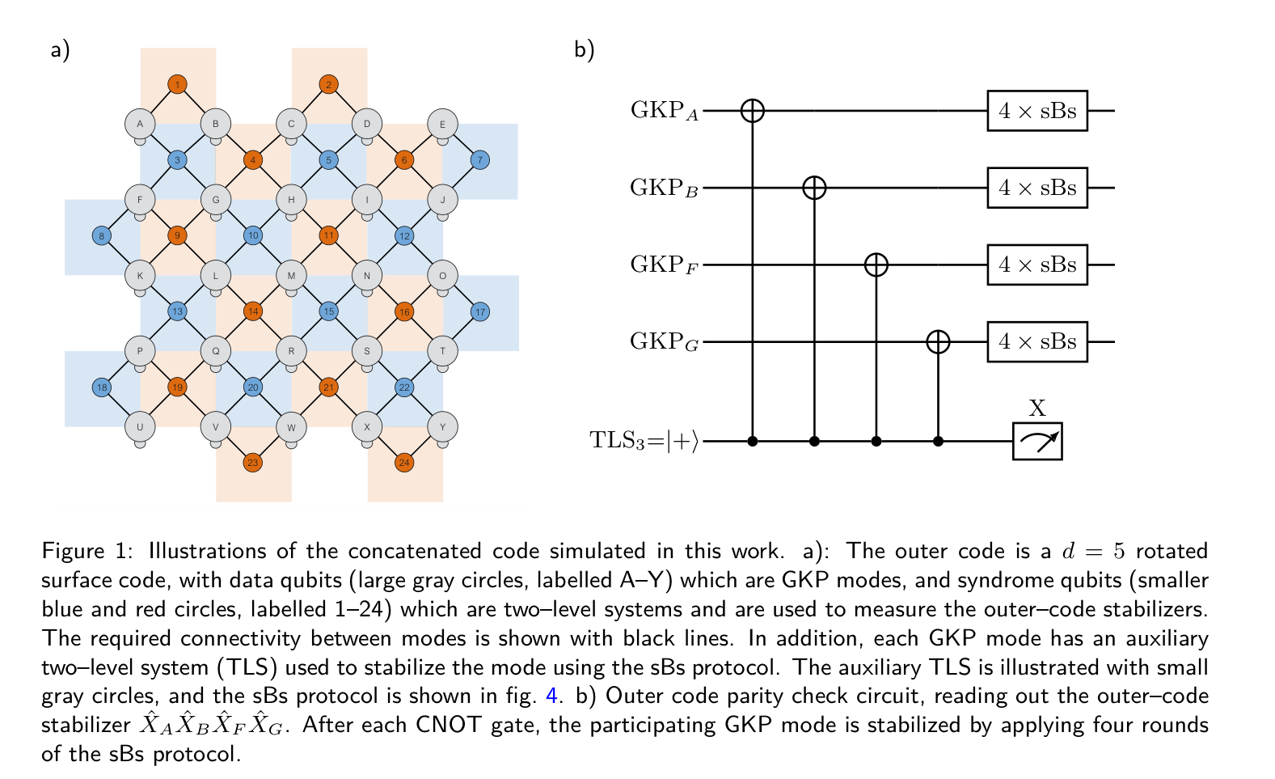

Slide 17
